Slide 1
70 лет Великой Победы!
МБДОУ «Сказка»
п. Борисоглебский
2015 г.

Slide 2
Незабываемые встречи
Вы смотрели в глаза тех детей,
Знает кто о ВОЙНЕ не из книжек…

Slide 3
Незабываемые встречи
Дети войны, как и прежде крепитесь
Больше вам добрых и радостных дней

Slide 4
Помним и гордимся
Фотовыставка

Slide 5
Помним и гордимся
Рисуют мальчики войну

Slide 6
Помним и гордимся

Slide 7
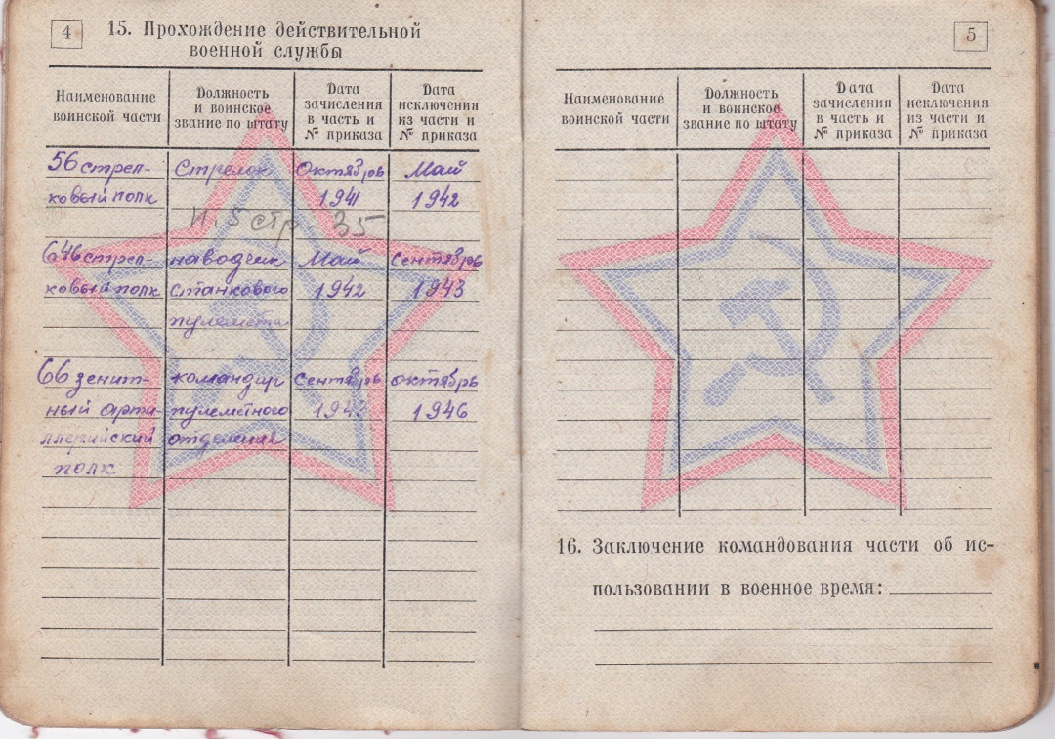
Помним и гордимся
Из архива семьи Жуковых

Slide 8
Помним и гордимся
Уголок краеведения

Slide 9
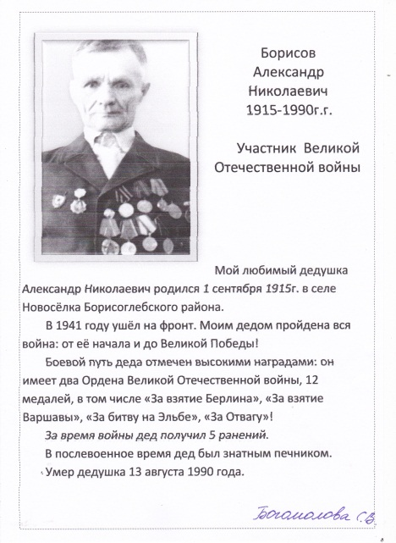
Помним и гордимся
Альбом памяти

Slide 10
Помним и гордимся

Slide 11
Спасибо за внимание!

